Slide 1
ΘΕΜΑ 1 (ΜΕΡΟΣ 3)
ΙΣΤΟΡΙΑ ΤΗΣ ΡΩΣΙΚΗΣ ΓΛΩΣΣΑΣ ΩΣ ΕΠΙΣΤΗΜΗ

Slide 2
Πηγές της ιστορικής μελέτης της ρωσικής γλώσσας
Α. Κύριες
Χειρόγραφα βιβλία
Έντυπα βιβλία
Επίσημα έγγραφα - επιστολές
Επιγραφές
Ιδιωτικές επιστολές - αλληλογραφία

Slide 3
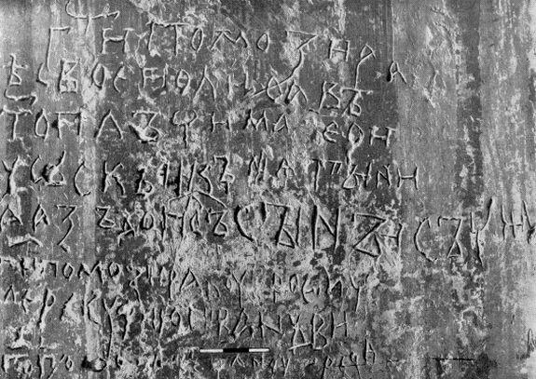
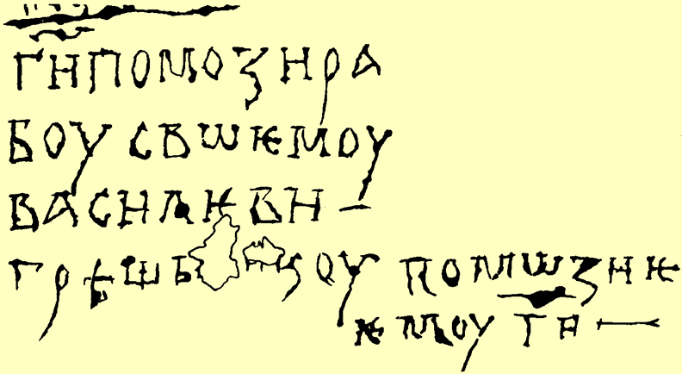

Slide 4
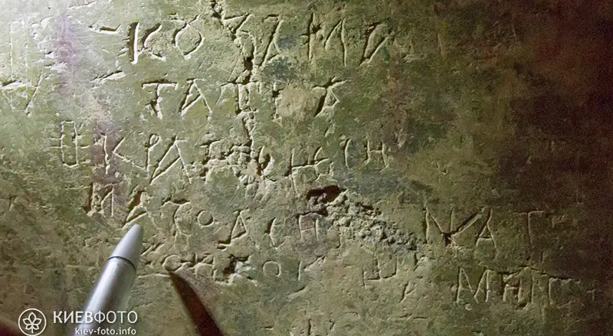
Кузьма тать украл еси масо аселонь твои кокошь аминь

Slide 5
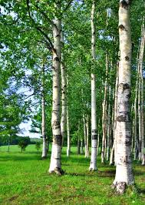
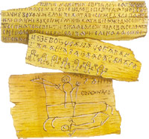
Χάρτες από το φλοιό της σημύδας από το Νόβγκοροντ

Slide 6
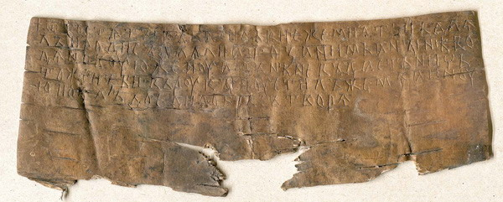
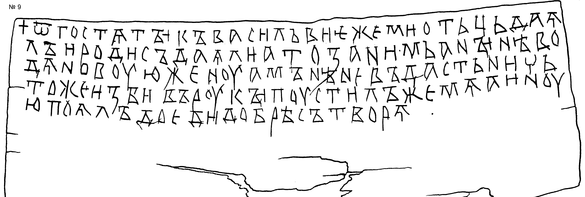

Slide 7
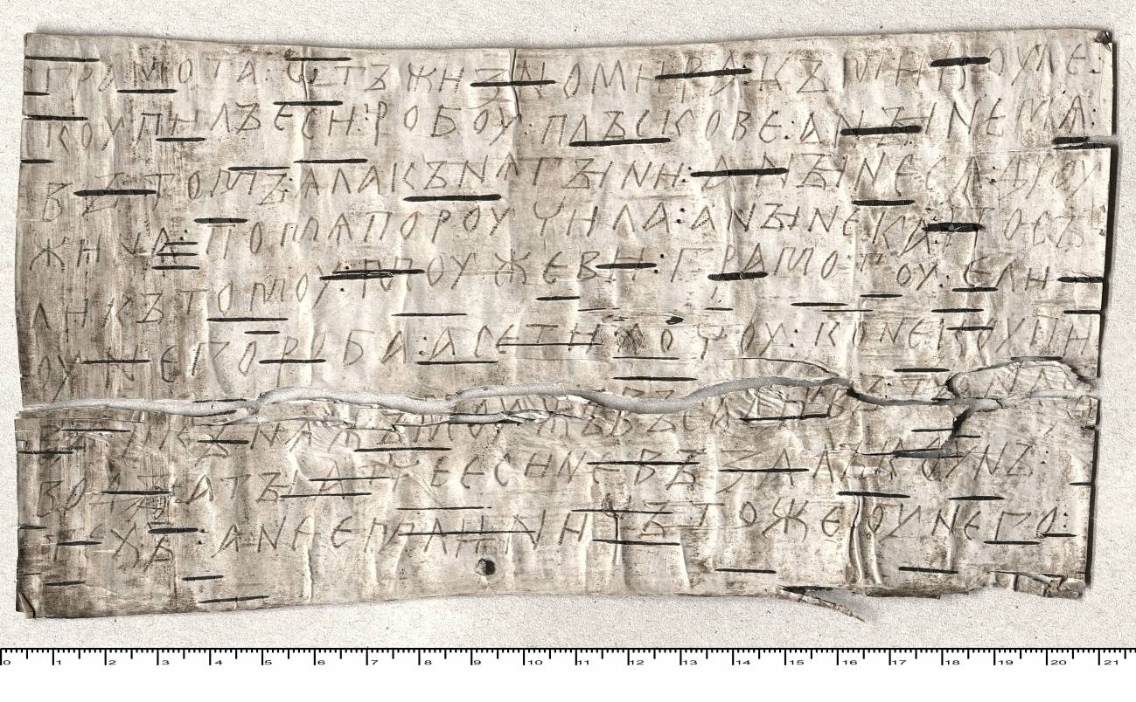
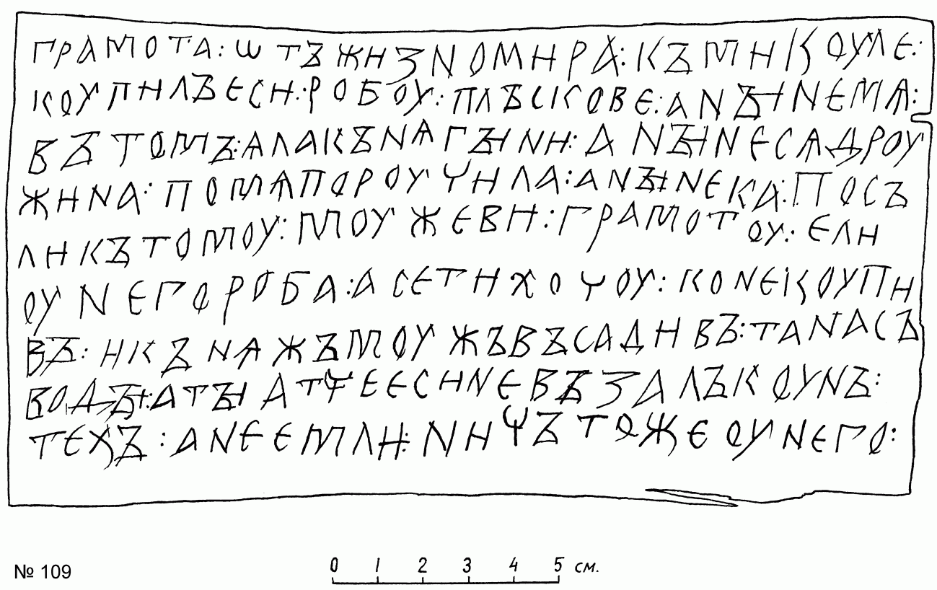

Slide 8
Πηγές της ιστορικής μελέτης της ρωσικής γλώσσας
Β. Βοηθητικές
Τα στοιχεία της σύγχρονης ρωσικής γλώσσας
Τα στοιχεία των άλλων σλαβικών γλωσσών
Τα στοιχεία των άλλων ινδοευρωπαϊκών γλωσσών
Τα στοιχεία των σύγχρονων διαλέκτων της ρωσικής γλώσσας
Δάνεια από τη ρωσική γλώσσα σε άλλες γλώσσες και από ξένες γλώσσες στη Ρωσική
Καταγραφές των ρωσικών λέξεων από ξένους και ξένων λέξεων από Ρώσους
Κύρια ονόματα (τοπωνυμίες)

Slide 9
Τα στοιχεία της σύγχρονης ρωσικής γλώσσας
в лесу – о лесе
Τα στοιχεία των άλλων σλαβικών γλωσσών
г - украинский [γ] , русск. дома – белорусск. домы
Τα στοιχεία των άλλων ινδοευρωπαϊκών γλωσσών
пΉть - п©ть
πόντος - pons/pontis
Τα στοιχεία των σύγχρονων διαλέκτων της ρωσικής γλώσσας
Фома - Śома - Хома
Νότιοι Ρωσικοί διάλεκτοι: д[w]а де[w]ка коро[w]а
[в] - [ŭ]

Slide 10
Κύρια ονόματα (τοπωνυμίες)
Мытищи, Ярославль
Δάνεια από τη ρωσική γλώσσα σε άλλες γλώσσες και από ξένες γλώσσες στη Ρωσική
φιν. lusikka - лъжька suntia - с©дия
Karl - король (ρωσ.) – краль (σερβ.)
μάρμαρο – мрамор
Καταγραφές των ρωσικών λέξεων από ξένους και ξένων λέξεων από Ρώσους
Κωνσταντίνος Ζ΄ Πορφυρογέννητος «Περί θεμάτων» (949) πραχ -порог Δνείπερος -Днепр

Slide 11
Πάτερ ἡμῶν ὁ ἐν τοῖς οὐρανοῖς
wтьче нашъ иже еси на небэсэхъ
Отец наш, который на небесах

Slide 12
Не пой, красавица, при мне
Ты песен Грузии печальной
Напоминают мне оне
Другую жизнь и берег дальный
(А. С. Пушкин)

Slide 13
ΘΕΜΑ 2
ΙΣΤΟΡΙΑ ΤΟΥ ΦΩΝΗΤΙΚΟΥ ΣΥΣΤΗΜΑΤΟΣ ΤΗΣ ΡΩΣΙΚΗΣ ΓΛΩΣΣΑΣ
(μέρος 1)

Slide 14
Ενδεικτικές εναλλαγές των φθόγγων της ρωσικής γλώσσας
г//ж к// ч х// ш
ск// щ ст// щ
б// бл в//вл м//мл
а (я) // им // ен
о// 0 е//0
Notes:
бл

Slide 15
κοινός τύπος
κανονική φωνητική εναλλαγή
ιστορική εναλλαγή

Slide 16
*kon
*kon//*ken
*kon // *čen
*kon-ьcь // *čen –lo
*ko-nь-cь // *čę –lo
*ko-nь-cь // *na-čę –lo
коньць // нач­­­ѧло
конец // начало

Slide 17
Σύστημα των φωνηέντων της παλαιορωσικής γλώσσας
 | Передний | Средний | Задний
Верхний | и [ě] (э) | ы | у
Средний | э - ь |  | о -ъ
Нижний | ä | а

Slide 18
Σύστημα των φωνηέντων της σύγχρονης ρωσικής γλώσσας
 | Передний | Средний | Задний
Верхний | и | ы | у
Средний | э |  | о
Нижний |  | а

Slide 19
[ä] = [æ] = ­< [ę] им­ѧ­ -нач­ѧти-кънѧзь
[ě]= э
хлэбъ - дэло - эсти
эсть - есть
есть – яство/ яд

Slide 20
Δυο τύποι θέσεων των ημιφωνηέντων ь και ъ
δυνατή θέση
1) στην τονισμένη συλλαβή: дъскы, стькла
2) όταν ακολουθούσε το αποδύναμο ь ή ъ: събьрати
3) όταν ήταν το μοναδικό φωνήεν της λέξης: тъ, сь
αποδύναμη θέση στις άτονες συλλαβές
1) στο τέλος τις λέξης: домъ, конь
2) όταν ακολουθούσε ένα κανονικό φωνήεν: бърати, зъло

Slide 21
кънижьникъ
вьсь
шьдъше
сладъкъ
истиньнъ
пътэньць
сръдьць

